Slide 1
MM010
Đại số tuyến tính ứng dụng trong truyền thông
LA for MM

Slide 2
Intro
Personal/Intro.pptx

Slide 3
Intro
Quá trình: 50%
Trả lời câu hỏi
Bài tập
Thảo luận
Bài lab
Đồ án cuối kì: 50%
Notes:
Quá trình nhấn mạnh có làm là đc, ko nặng nhẹ đúng sai

Slide 4



Intro
Khối lượng tính toán lớn, cần máy tính
Data
Process
Decision
Outcome
Elaborate
Notes:
Máy tính và các mô hình toán học/AI chỉ có thể tính toán trên số, không thể "hiểu" trực tiếp khái niệm định tính như "khách hàng trung thành" hay "nội dung hấp dẫn".
Bước đầu tiên của mọi bài toán phân tích dữ liệu là chuyển đổi (encode) đối tượng thực tế thành một tập hợp con số có ý nghĩa — quá trình này gọi là trích xuất đặc trưng (feature extraction).
Ví dụ: thay vì nói "khách hàng A khá tích cực", ta đo lường cụ thể: lượt xem = 45, lượt nhấp = 6, mức tương tác = 7.5/10.
Khi đã có các con số, ta có thể so sánh, tính toán, và đưa vào các mô hình dự đoán — đó chính là lý do đại số tuyến tính trở thành công cụ nền tảng.

Slide 5
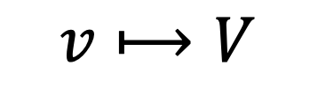

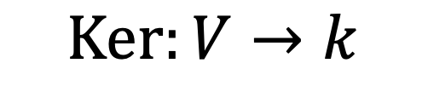

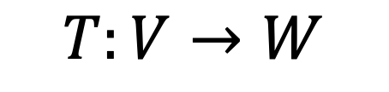
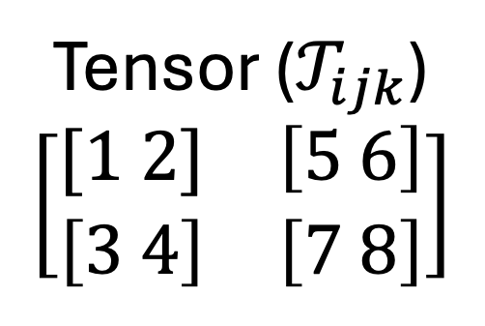
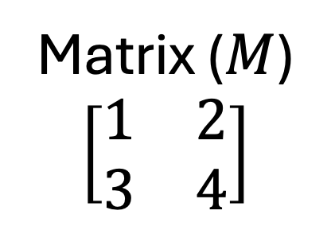

Linear algebra: backbone of data
Scalar ($k$)
4
Vector($\vec{v}$)
$$\left[\begin{matrix}4 \\ 5\end{matrix}\right]$$
$$T:V→W$$
$$Ker:V→k$$
Matrix ($M$)
$$\left[\begin{matrix}1 & 2 \\ 3 & 4\end{matrix}\right]$$
Tensor ($𝒯_{ijk}$)
$$\left[\begin{matrix}[1 2] & \left[5 6\right] \\ \left[3 4\right] & \left[7 8\right]\end{matrix}\right]$$
$$v⟼V$$
$$⊙:u×v→k$$
Data
Process
Operation/Function/Mapping

Slide 6
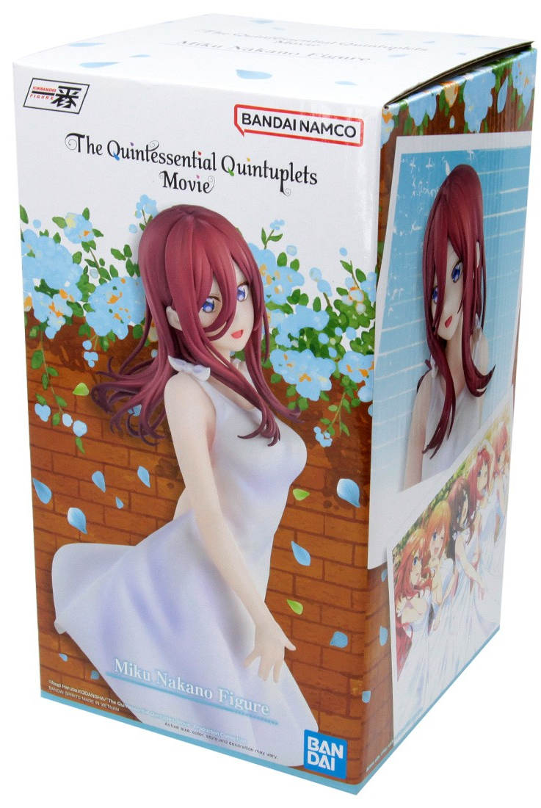
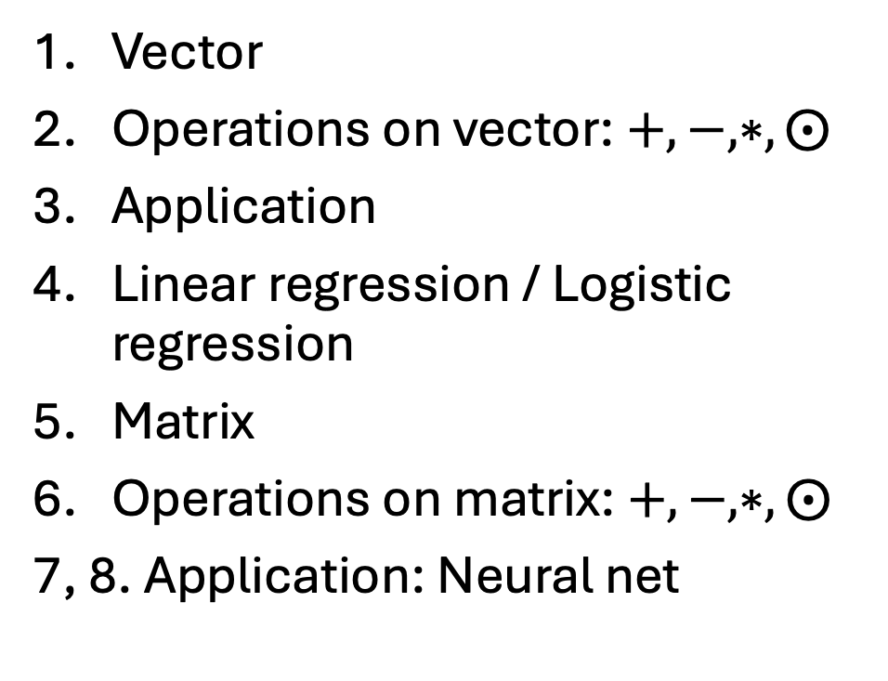
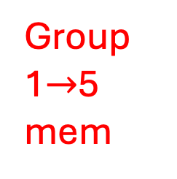
Outline
Vector
Operations on vector: $+,−,∗,⨀$
Application
Linear regression / Logistic regression
Matrix
Operations on matrix: $+,−,∗,⨀$
7, 8. Application: Neural net
9, 10. Metrics
11. Adv operation on matrix
12. Intro research topics
13. Dicussion
14, 15. Presentation
Group 1$→$5 mem
*Best presentation award

Slide 7
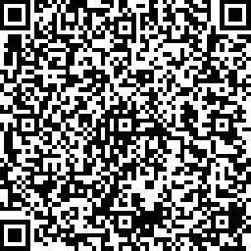
Find your group
MM010.R11

Slide 8
1. Vector
Vector representation: element / dim
Feature vector
Lab
Notes:
Phần 1 — Dữ liệu trong truyền thông số (15 phút)
Các nguồn dữ liệu: khách hàng, chiến dịch, mạng xã hội, CRM
Phần 2 — Khái niệm Đặc trưng & Vector (30 phút)
Feature, vector, thành phần, số chiều, ký hiệu toán học
Phần 3 — Biểu diễn đối tượng truyền thông bằng vector (20 phút)
Khách hàng, nội dung, chiến dịch — ví dụ cụ thể có số liệu
Phần 4 — Lab Python (45 phút)
Tạo vector từ dữ liệu thật, trực quan hóa bằng Matplotlib
Phần 5 — Thảo luận & Tổng kết (10 phút)

Slide 9
1.1. Vector: source of data
Bài đăng mạng xã hội | Dữ liệu khách hàng | CRM
Lượt like / cảm xúc
Lượt share
Số bình luận
Net follows
Engagement
…
Tên
Tuổi
Giới tính
Số điện thoại
Địa chỉ
…
Lịch sử mua hàng
Lịch sử liên hệ
Lịch sử hỗ trợ
…
Bài đăng ổn không?
Nam hay nữ mua hàng nhiều hơn?
Nên đặt thêm loại hàng nào?
Notes:
Là mọi thông tin được thu thập, lưu trữ và xử lý dưới dạng số hóa trong quá trình một doanh nghiệp truyền thông/marketing vận hành.
Bốn nhóm dữ liệu phổ biến nhất mà sinh viên ngành truyền thông đa phương tiện sẽ gặp:
Dữ liệu khách hàng (Customer Data) — hồ sơ, hành vi mua sắm, tương tác
Dữ liệu chiến dịch marketing (Campaign Data) — ngân sách, kênh, hiệu suất
Dữ liệu mạng xã hội (Social Data) — lượt thích, chia sẻ, bình luận, follower
Dữ liệu CRM (Customer Relationship Management) — lịch sử liên hệ, hỗ trợ
Điểm chung: tất cả đều có thể mô tả bằng một tập hợp các con số đo lường được — đây chính là nền tảng để dùng đại số tuyến tính.

Slide 10
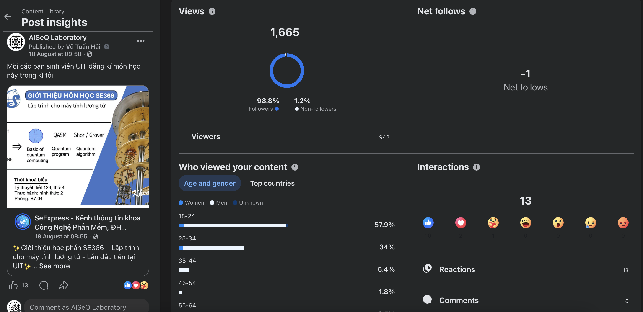

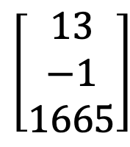
Bài đăng mạng xã hội
Interactions
Net follows
Views
13
-1
1665
$$\left[\begin{matrix}13 \\ −1 \\ 1665\end{matrix}\right]$$
$$v=$$
Notes:
Thông tin nhân khẩu học: tuổi, giới tính, khu vực, thu nhập ước tính
Hành vi duyệt web/app: số lượt xem trang, số lượt xem sản phẩm, thời gian truy cập
Hành vi tương tác quảng cáo: số lượt nhấp (click), số lần hiển thị (impression)
Hành vi mua sắm: số lần mua, tổng chi tiêu, giá trị đơn hàng trung bình
Chỉ số tổng hợp: điểm mức độ tương tác (engagement score), điểm trung thành
→ Toàn bộ các chỉ số này sẽ là các "đặc trưng" (feature) mà chúng ta dùng để mô tả một khách hàng bằng vector trong phần tiếp theo.

Slide 11
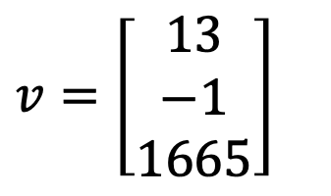
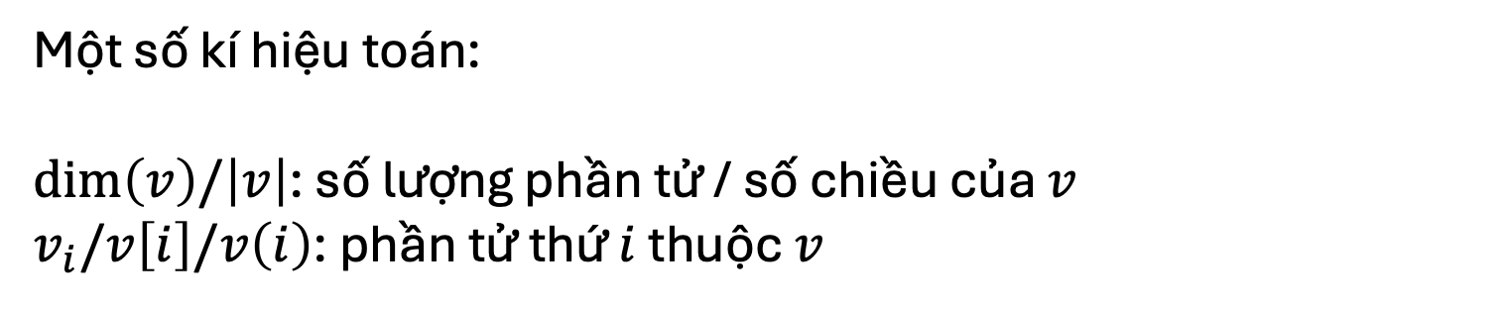

1.2. Vector
$$v=\left[\begin{matrix}13 \\ −1 \\ 1665\end{matrix}\right]$$
Element (phần tử)
Index (chỉ số)
$$v=\left[\begin{matrix}\begin{matrix}v_{1} \\ v_{2}\end{matrix} \\ \begin{matrix}⋮ \\ v_{M}\end{matrix}\end{matrix}\right]$$
Một số kí hiệu toán:
$dim\left(v\right)/\left|v\right|$: số lượng phần tử / số chiều của $v$
$v_{i}/v\left[i\right]/v\left(i\right)$: phần tử thứ $i$ thuộc $v$

Slide 12
1.3. Feature vector
Feature vector (vector đặc trưng) đơn giản là vector
Dữ liệu khách hàng
1 đặc trưng
Tên
Tuổi
Giới tính
Số điện thoại
Địa chỉ
…
Vũ Tuấn Hải
27
Nam
0814822188
Phường Đông Hoà, TPHCM
…
56 C5 A9 20 …
27
1
0814822188
075308
…
Notes:
Đặc trưng định lượng (numeric): tuổi, thu nhập, lượt xem, chi tiêu — đã sẵn là số
Đặc trưng định tính cần mã hóa (categorical): giới tính, khu vực, loại sản phẩm — cần chuyển thành số (ví dụ: mã hóa 0/1)
Một đối tượng dữ liệu (khách hàng, nội dung, chiến dịch) thường được mô tả bằng NHIỀU đặc trưng cùng lúc
Tập hợp có thứ tự của nhiều đặc trưng chính là một VECTOR — nội dung của slide tiếp theo
chọn để mô tả MỘT đối tượng
Lưu ý thường gây nhầm lẫn: 200 khách hàng, mỗi người có vector 6 chiều — số chiều VẪN LÀ 6, không phải 200
Chọn càng nhiều đặc trưng → số chiều càng cao → mô tả đối tượng càng chi tiết, nhưng cũng phức tạp hơn khi tính toán và trực quan hóa (sẽ học ở buổi 15 — PCA)

Slide 13
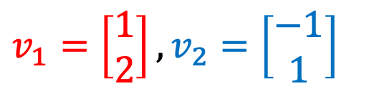

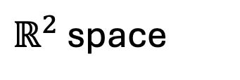


1.4. Vector space
$$v_{1}=\left[\begin{matrix}1 \\ 2\end{matrix}\right],v_{2}=\left[\begin{matrix}−1 \\ 1\end{matrix}\right]$$
$$v_{1}$$
$$v_{2}$$
$$0$$
$ℝ^{2}$ space
Notes:
Mỗi vector đặc trưng có thể được xem như tọa độ của MỘT ĐIỂM trong một không gian n chiều — gọi là không gian đặc trưng (feature space).
Với 2 đặc trưng (n=2), ta có thể vẽ trực tiếp trên mặt phẳng: trục hoành = đặc trưng 1, trục tung = đặc trưng 2, mỗi khách hàng là 1 điểm.
Với 3 đặc trưng (n=3), vẫn vẽ được trong không gian 3 chiều.
Với n > 3 đặc trưng (trường hợp thực tế phổ biến), ta KHÔNG THỂ vẽ trực tiếp — nhưng về mặt toán học, khái niệm "điểm trong không gian n chiều" vẫn hoàn toàn hợp lệ và tính toán được.
Ý nghĩa thực tế: hai khách hàng có vector đặc trưng gần nhau trong không gian này thường có hành vi tương tự nhau — đây là ý tưởng nền tảng cho buổi 9-10 (khoảng cách, độ tương đồng).

Slide 14
1.5. Lab
Bước 1. Thu thập dữ liệu của menu quán café REAL
(từ 2 đặc trưng trở lên, 10 món trở lên)
Bước 2. Vẽ trên một mặt phẳng 2 chiều
Vẽ bằng máy hoặc
Vẽ trên giấy
Bước 3. Có gì hay xuất hiện không?

Slide 15
1.6. Dicussion: Q&A
Notes:
1. Nếu muốn mô tả một khách hàng chi tiết hơn, bạn sẽ thêm đặc trưng nào vào vector hiện tại? Vì sao đặc trưng đó quan trọng trong bối cảnh truyền thông/marketing?
2. Hai khách hàng có cùng số chiều vector nhưng khác thứ tự đặc trưng (ví dụ một người để tuổi ở vị trí 1, người kia để thu nhập ở vị trí 1) — điều gì sẽ xảy ra nếu ta so sánh trực tiếp hai vector này? Vì sao cần quy ước thứ tự thống nhất?
3. Một bài đăng mạng xã hội và một khách hàng có thể có SỐ CHIỀU vector khác nhau — điều này có gây trở ngại gì khi phân tích dữ liệu không? Khi nào thì cần số chiều giống nhau?

Slide 16
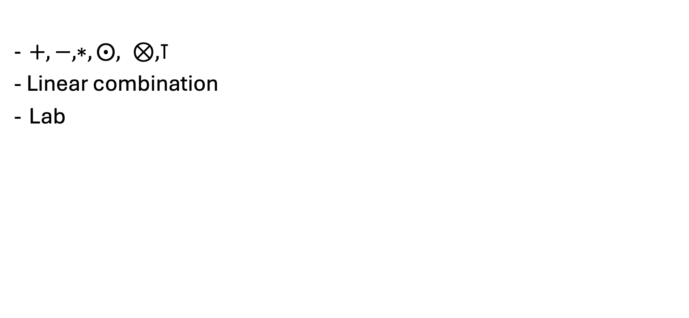
2. Operations on vector
$+,−,∗,⨀{, ⊗,⊺}$
- Linear combination
Lab
Notes:
Buổi 1 học cách BIỂU DIỄN một đối tượng bằng vector — nhưng dữ liệu thực tế hiếm khi dùng riêng lẻ từng vector.
Câu hỏi thực tế: "Khách hàng điển hình của một phân khúc trông như thế nào?" — cần kết hợp NHIỀU vector khách hàng lại.
Câu hỏi khác: "Khách hàng nào đáng ưu tiên chăm sóc nhất?" — cần một ĐIỂM TỔNG HỢP dựa trên nhiều tiêu chí có mức độ quan trọng khác nhau.
Cả hai bài toán trên đều được giải quyết bằng các PHÉP TOÁN VECTOR — nội dung trọng tâm hôm nay.

